Slide 1
Norge øver
Diskusjonsøvelse for kommune X
xx.xx.2026

Slide 2
Agenda
Velkommen til Norge Øver
  Øvelsens hensikt
  Kort presentasjon av deltakerne i øvelsen
Hva er en diskusjonsøvelse?
Presentasjon av scenario
  Overordnet scenario
  Regionalt scenario
  Temascenario
Diskusjon
Oppsummering og avslutning

Slide 3
Hensikt med Norge øver
Øvelsen skal gi kommunen bedre forståelse av egen rolle, ansvar og utfordringer dersom Norge rammes av krig. Den skal også bidra til erfaringsdeling og videre utvikling av kommunens beredskap.

Slide 4
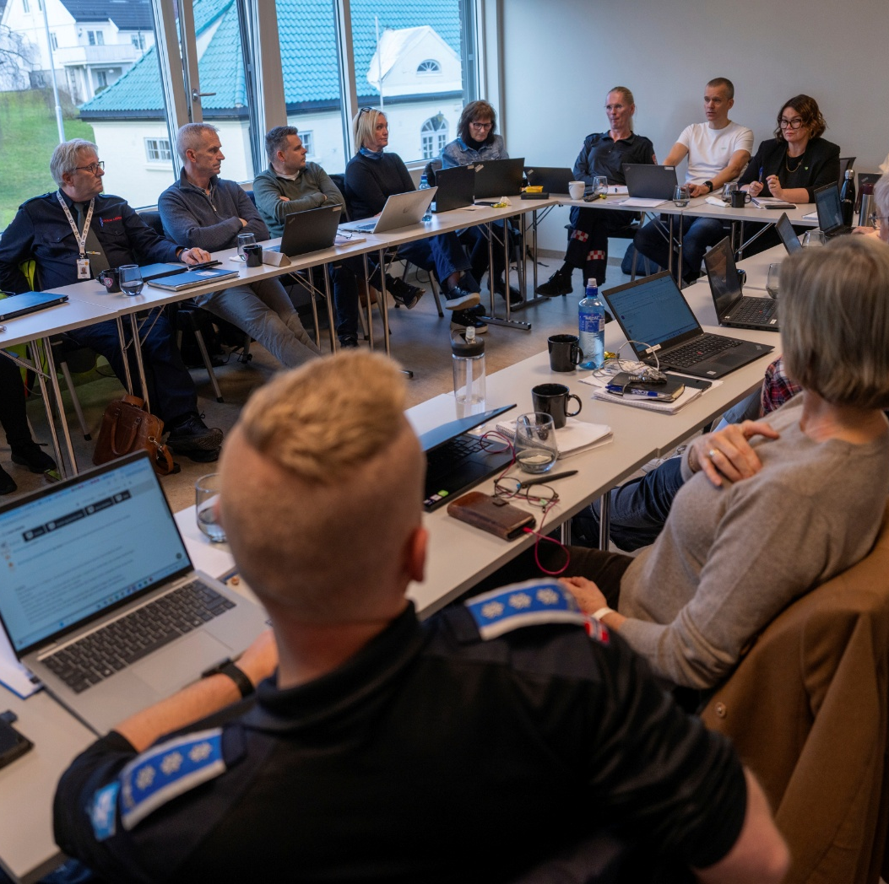
Diskusjonsøvelse
Hensikten er læring, å etablere felles forståelse og bygge kompetanse gjennom felles dialog og refleksjon.
Har dere laget planverk og tiltakskort for hendelsen, bør dette tas med og sjekkes ut underveis i diskusjonen. Er planene dekkende? Har dere mangler? Rolle- og ansvarsbeskrivelsen – er den tydelig og klar?
Ingen testing av deltakere eller «riktige svar»
Foto: DSB, Stian Olberg

Slide 5

Verdivurdering
Scenarioene som benyttes i øvelsen er fiktive, utarbeidet for øvingsformål og inneholder ikke gradert informasjon.
Kommunen må likevel foreta en selvstendig verdivurdering av informasjon som samles inn eller utarbeides under øvelsen.
Mer informasjon om verdivurdering finnes i Håndbok i verdivurdering av informasjon på nettsidene til Nasjonal sikkerhetsmyndighet.
Kilde: NSM

Slide 6
ØVELSE ØVELSE ØVELSE
Overordnet scenario
Som følge av væpnet angrep på militær infrastruktur og kritiske samfunnsfunksjoner i Baltikum, har NATO erklært artikkel 5. NATO har aktivert sitt operative planverk og igangsatt styrkeoppbygging i Øst-Europa, Baltikum og Norden.
Et angrep på en NATO-alliert regnes som et angrep på alle, og dermed er Norge i krig.
Kamphandlingene har ikke nådd norsk territorium, men Norge utsettes for sammensatt virkemiddelbruk. Dette er rettet mot både sivil og militær infrastruktur i form av digitale angrep, desinformasjon og trusler om sabotasje mot kritisk infrastruktur og trusler mot myndighetspersoner.
Myndighetene har iverksatt tiltak for å styrke evnen til å gi vertslandsstøtte og ivareta kritiske samfunnsfunksjoner.
Forsvaret har fått myndighet til å rekvirere sivile ressurser. Forsvaret rekvirerer kjøretøy, drivstoff, lagringsarealer og annet materiell som er nødvendig for militær virksomhet. Allierte styrker ankommer norske havner og flyplasser. Dette betyr at sivilsamfunnet kan oppleve forsinkelser og forstyrrelser grunnet militære transporter og tilstedeværelse.
Heimevernet har det territorielle ansvaret for beskyttelse av viktige militære og sivile installasjoner, og har innkalt sine vernepliktige soldater.
Sivilforsvaret har kalt inn et betydelig antall tjenestepliktige og forbereder sivile beskyttelsestiltak.
Myndighetenes budskap er tydelig:
"I en sikkerhetspolitisk krise eller krig, er kommunenes viktigste oppgave å gjøre det samme som i fredstid: å ivareta innbyggernes sikkerhet og trygghet. Kommunene skal yte de kritiske tjenestene innbyggere trenger i hverdagen, sikre god styring og kriseledelse, samt samordne andre sivile aktører og myndigheter med beredskapsoppgaver i kommunen.
Myndighetene understreker at opprettholdelsen av kritiske samfunnsfunksjoner og egenberedskap er avgjørende for vår samlede motstandskraft.

Slide 7
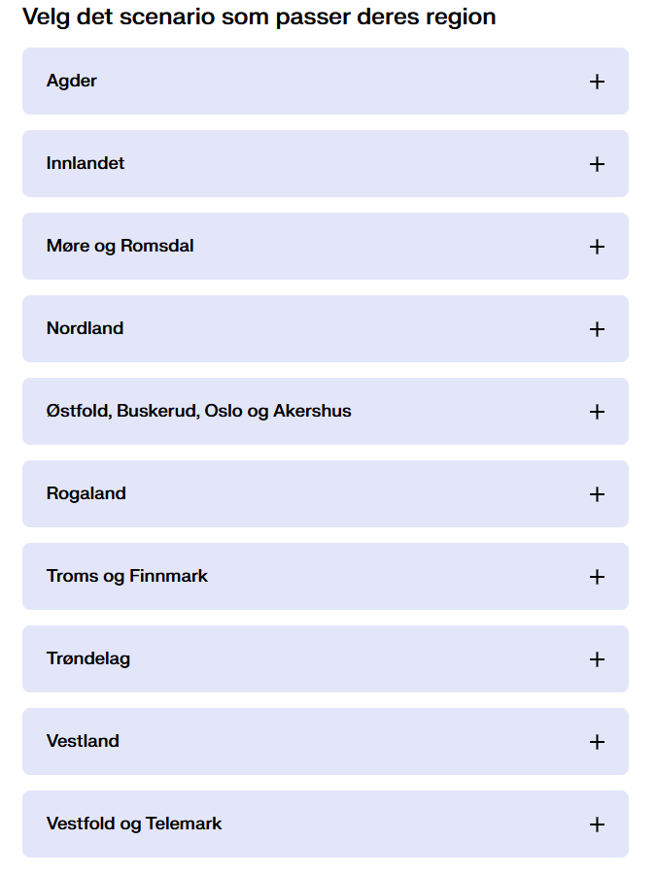
ØVELSE ØVELSE ØVELSE
Regionalt scenario
-øvingsleder setter aktuelt scenario

Slide 8
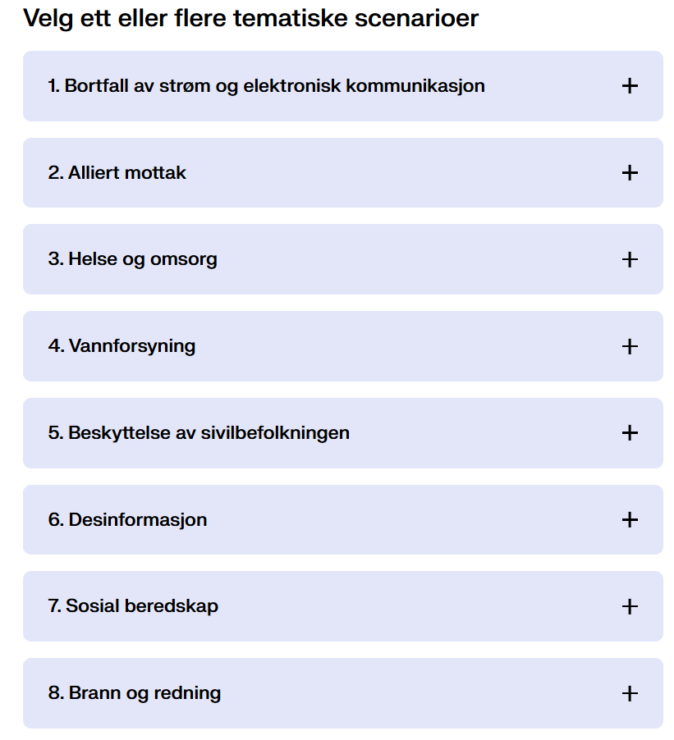
ØVELSE ØVELSE ØVELSE
Temascenario
- øvingsleder setter aktuelt/aktuelle scenario

Slide 9

Diskusjon
Diskusjonsspørsmål - Kriseledelsen
Diskusjonsspørsmål - Beredskapsrådet
Diskusjonsspørsmål - Virksomheter
Avsluttende refleksjon
Avslutning og evaluering
Stockfoto: Microsoft 365

Slide 10
Diskusjonsspørsmål – kriseledelsen
Hvordan kan dere oppnå og opprettholde en felles situasjonsforståelse i denne situasjonen?
  Hva er konsekvenspotensialet i denne situasjonen?
Hva er kommunens rolle og ansvar?
Hvordan vil kommunens tjenester bli påvirket som følge av denne situasjonen?
  På kort sikt
  På lang sikt
Hvilke kritiske tjenester må opprettholdes og hvilke kan nedprioriteres?
Hvilke ressurser (personell og materiell) er tilgjengelige internt i kommunen?
  Hvilken rolle kan næringslivet og frivillige organisasjoner spille?
Har kommunen planverk, inklusiv kontinuitetsplaner, som ivaretar denne situasjonen? Er disse planene samordnet med samvirkeaktørers planverk?
Er det behov for befolkningsvarsling, og hvilke systemer kan eventuelt benyttes i denne situasjonen?
Hva bør kommuniseres, og hvordan kan dere kommunisere med ulike sårbare grupper?

Slide 11
Diskusjonsspørsmål – beredskapsrådet
Hvordan kan aktørene oppnå og opprettholde en felles situasjonsforståelse i denne situasjonen?
  Hva er konsekvenspotensialet i denne situasjonen?
Hva er de ulike aktørenes roller og ansvar?
Hvordan påvirker situasjonen evnen til å opprettholde kritiske samfunnstjenester?
  På kort sikt
  På lang sikt
Hva er de viktigste oppgavene for aktørene i beredskapsrådet i denne situasjonen, både hver for seg og sammen?
Er det behov for bistand? Hvilke ressurser er tilgjengelige (på kort og lang sikt)?
  Hvilken rolle kan næringslivet og frivillige organisasjoner spille?
Er planverket deres samordnet?
Hvordan sikrer dere et samordnet budskap til media og befolkningen?
  Hva ville dere kommunisert og hvordan?

Slide 12
Diskusjonsspørsmål – virksomheter
Hvordan kan dere oppnå og opprettholde en felles situasjonsforståelse i denne situasjonen?
  Hva er konsekvenspotensialet i denne situasjonen?
Hva er virksomhetens rolle og ansvar?
Hvordan blir virksomhetens drift og leveranser av varer/tjenester rammet som følge av denne situasjonen?
  På kort sikt
  På lang sikt
Hvilke kritiske funksjoner må opprettholdes, og hvilke aktiviteter eller leveranser kan nedprioriteres?
Hvilke ressurser er tilgjengelige internt i virksomheten?
  Hvilken rolle kan samarbeidspartnere, leverandører og eventuelle eksterne aktører spille?
Har virksomheten beredskapsplaner og kontinuitetsplaner som dekker denne situasjonen?
Hvordan informerer dere ansatte, kunder og andre interessenter? Hvilke systemer kan benyttes?
  Hva bør kommuniseres, og hvordan?

Slide 13

Avsluttende refleksjoner
Hva oppleves som kommunens/virksomhetens/lokalsamfunnets største sårbarhet i dette scenariet?
Hvilke styrker har dere identifisert?
Hvis dette skjer i morgen – hva er dere mest og minst forberedt på?
Stockfoto: Microsoft 365

Slide 14

Avslutning og evaluering
Etter diskusjonsøvelsen, bør det gjennomføres en oppsummering av sentrale refleksjoner og læringspunkter.
Dette i lys av virksomhetens beredskapsplaner.
Det er viktig å identifisere uklarheter i roller og ansvar, og andre erfaringer det er behov for videre oppfølging av.
Hovedpunktene bør sammenfattes i et evalueringsnotat. Notatet vil være et godt utgangspunkt for videre oppfølging, og dermed styrking av virksomhetens beredskapsarbeid.
Stockfoto: Microsoft 365

